Slide 1
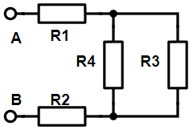
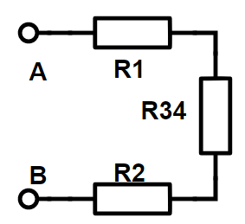
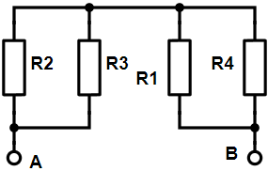
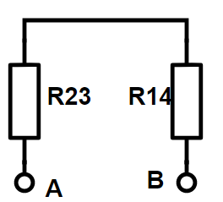
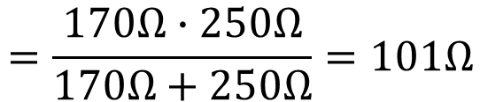
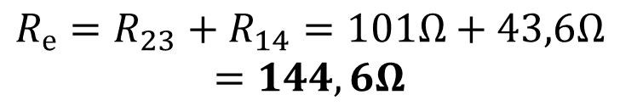
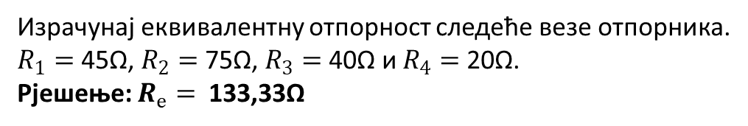

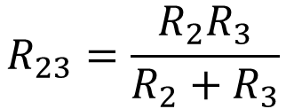
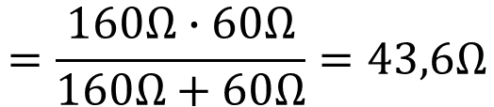
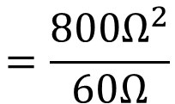
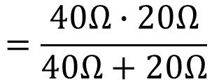
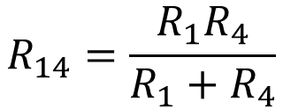

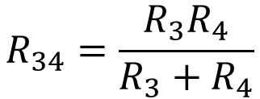

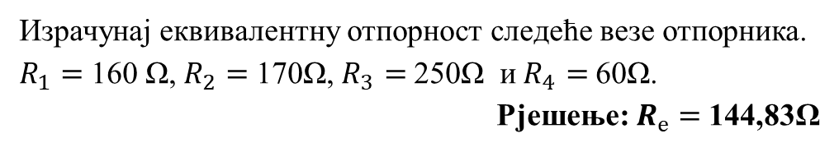
C
Израчунај еквивалентну отпорност следеће везе отпорника.
$R_{1}=$45Ω, $R_{2}=$75Ω, $R_{3}=$40Ω и $R_{4}=$20Ω.
Рјешење: $R_{е}=$ 133,33Ω
паралелна
$$R_{34}=\frac{R_{3}R_{4}}{R_{3}+R_{4}}$$
$$=\frac{40Ω∙20Ω}{40Ω+20Ω}$$
$$=\frac{800Ω^{2}}{60Ω}$$
D
$$=13Ω$$
C
$$R_{e}=R_{1}+R_{34}+R_{2}$$
$$=45Ω+13Ω+75Ω=133Ω$$
редна
Израчунај еквивалентну отпорност следеће везе отпорника.
$R_{1}=$160 Ω, $R_{2}=$170Ω, $R_{3}=$250Ω и $R_{4}=$60Ω.
Рјешење: $R_{е}=$144,83Ω
D
$$R_{23}=\frac{R_{2}R_{3}}{R_{2}+R_{3}}$$
$$=\frac{170Ω∙250Ω}{170Ω+250Ω}=101Ω$$
C
паралелна
паралелна
$$R_{14}=\frac{R_{1}R_{4}}{R_{1}+R_{4}}$$
$$=\frac{160Ω∙60Ω}{160Ω+60Ω}=43,6Ω$$
C
$$R_{е}=R_{23}+R_{14}=101Ω+43,6Ω$$
$$=144,6Ω$$
редна

Slide 2
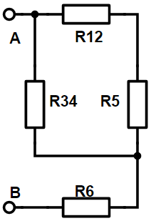
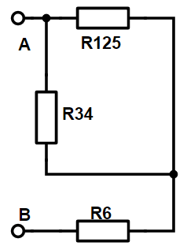
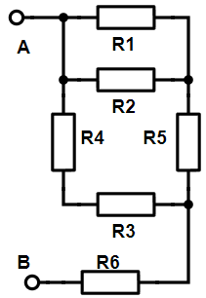
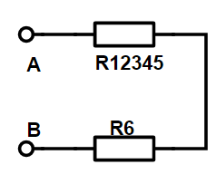
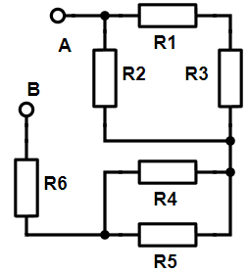
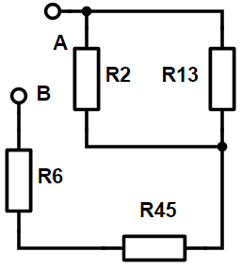
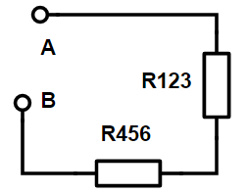
паралелна
редна
C
C
редна
паралелна
D
редна
D
D
D
паралелна
редна
редна
C
редна
C
D
паралелна

